Slide 1
Indeterminovaná kolitída
Marián Švajdler ml
Oddelenie patológie UNLP Košice

Slide 2
Úvod
presná klasifikácia typu IBD – ulcerózna kolitída (UC) versus Crohnova choroba (CD) - je dôležitá z hľadiska:
  prognózy
  očakávaných komplikácií
  správnej konvenčnej a biologickej liečby
  chirurgickej liečby (ileálny pouch)

Slide 3
Úvod
analýza reprezentatívneho počtu bioptických vzoriek umožňuje správnu klasifikáciu IBD (UC vs CD) u 66-75% pacientov
s použitím klinických a endoskopických údajov je možná definitívna diagnóza až v 98%
u časti pacientov, najmä v prípade ťažkého – fulminantného ochorenia môže byť diagnóza neistá (10-15%)

Slide 4
Definícia IC: Nozologický chaos
názov pôvodne použitý patológom (Price, 1978) pre kolektomie s prekrývajúcimi sa histomorfologickými črtami , väčšinou pri fulminantnej kolitíde (27/30 prípadov)
    predoperačné biopsie a follow-up umožnili klasifikáciu 15 prípadov, 15 ostalo IC

Slide 5
Definícia IC: Nozologický chaos
neskôr bol termín IC použitý klinikmi, epidemiológmi, patológmi pre prípady keď nie je možné na základe kliniky, endoskópie, histológie, radiológie a pod. možná diagnóza UC alebo CD
výsledkom variabilných definícií je iba limitovaná možnosť porovnania rôznych štúdií

Slide 6
IBD Classification: Montreal WCOG Working Party 2005 and IOIBD 2007
When the diagnosis is based on evidence including colectomy specimens
Colitis of known type or etiology (UC, CD, etc.)
Colitis with (some) features of CD (see text)*
Colitis of uncertain type etiology – no features of CD (if “indeterminate colitis” is used at all this is the group it should be applied to)
Colitis not classifiable with the available material
When the diagnosis is based on evidence including mucosal biopsy samples
Colitis of known type/etiology (UC, CD, etc)
Colitis type unclassified (IBDU)*
Colitis of uncertain etiology (possible IBD)
Colitis nonclassifiable with the available material

Slide 7
dôležitým východiskom je dogma že ileálny pouch s análnou anastomózou (IPAA) je kontraindikovaný u pacientov s CD
    existujú práce, ktoré to spochybňujú

Slide 8
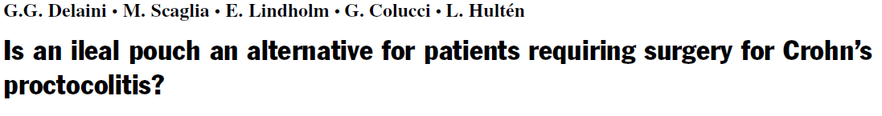
Tech Coloproctol (2005) 9:222–224
  porovnanie IPAA pri UC a CD je jasne v neprospech CD
  aké bude porovnanie IPAA a konv. ileostomie pri CD ?
59 IPAA vs 57 ileostómia, viac ako 20 r. sledovanie
podobná morbidita a mortalita, rekurencie a reoperácie
ZÁVER: IPAA je vhodnou alternatívou, najmä u mladých, dobre motivovaných pacientov

Slide 9
Indeterminovaná kolitída:
IPPA áno alebo nie ?
Lahey Hitchcock Medical Center
versus
Mayo Clinic

Slide 10
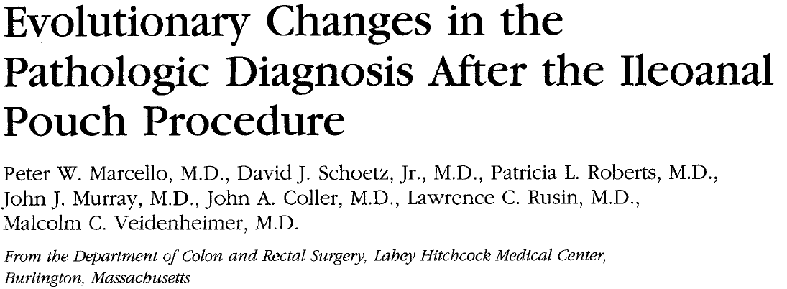
Dis Colon Rectum 1997;40:263-269.
543 pacientov s IPAA
predoperačná diagnóza: 499 UC, 42 IC, 2 CD

Slide 11
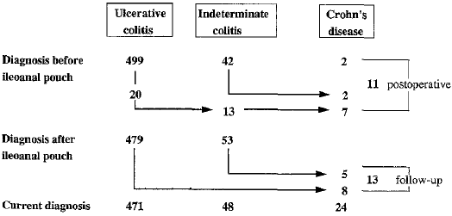
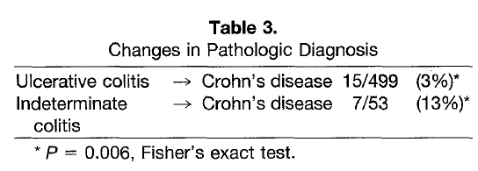

Slide 12
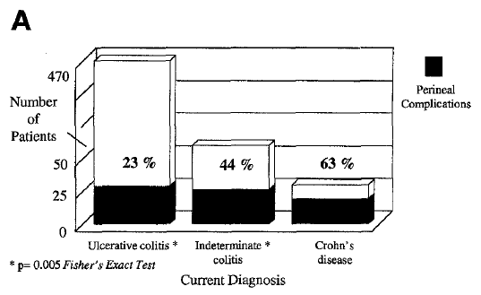
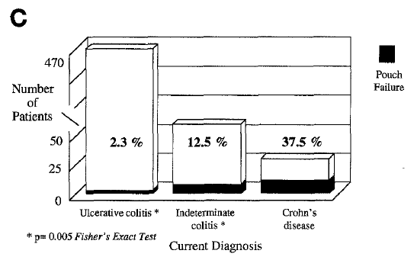
Perineálne
Komplikácie
23 vs 44%
Zlyhanie pouchu
2,3 vs 12,5%

Slide 13
Závery
pacienti s IC majú signifikantne vyššiu pravdepodobnosť vzniku CD (13% vs 3% pri UC)
pokiaľ nebude možné presnejšie diagnostické odlíšenie, IPAA by mala byť vykonaná iba s veľkou opatrnosťou

Slide 14
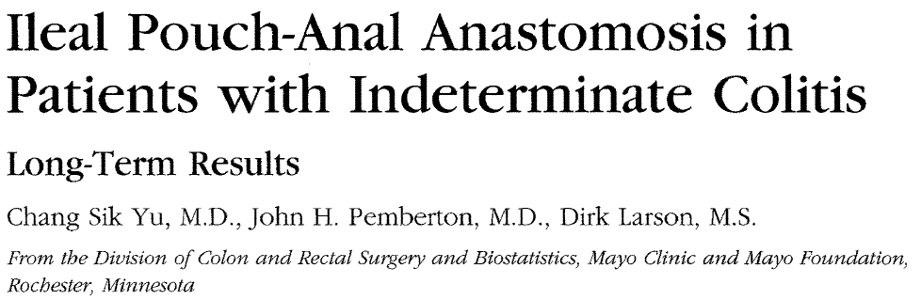
Dis Colon Rectum 2000;43:1487-1496.
IPAA u 82 IC pacientov a 1437 UC pacientov
medián sledovania 83 mesiacov (t.j. 7 rokov)

Slide 15
Komplikácie
Komplikácia | UC | IC
Pouchitis | 50% | 53%
Obštrukcia TČ | 20% | 26%
Análna striktúra | 20% | 20%
Sepsa | 7% | 17%
Fistula | 9% | 31%
Zlyhanie pouchu | 9% | 23%

Slide 16
1519 UC ➔ IPAA
UC, 1437
CD, 26 (2%)
IC, 70
IC, 82 (5%)
UC, 1411
CD, 12 (15%)
po vynechaní pacientov s CD, komplikácie (okrem fistúl) UC = IC

Slide 17
Závery
pacienti s IC majú signifikantne vyššiu pravdepodobnosť CD (15% vs 2 % pri UC)
u väčšiny ale (85% ) CD nevznikne - výsledky sú porovnateľné s UC, IPAA je vhodná
Rovnaké dáta, iné závery

Slide 18
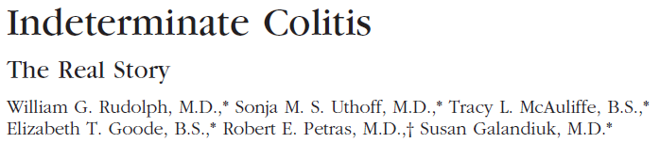
Dis Colon Rectum 2002;45:1528–1534
120 pacientov s IPAA (predoperačná dg. UC)
pooperačná reklasifikácia jedným patológom
    epiteloidné granulómy alebo transmurálne lymfoidné agregáty mimo miesta ulcerácie ➔ CD

Slide 19
120 UC
71 UC
35 IC
14 CD
10%
26%
21%
6%
0
14%
Chronické komplikácie
- obštrukcia TČ
- striktúra anastomózy
- fistula
Zlyhanie pauch-u

Slide 20
Funkcia pouchu
 | UC | IC | CD
Medikácia proti hnačke pri kontrole | 61 | 80 | 71
Pouchitis | 77 | 60 | 93
Častá pauchitis | 58 | 29 | 72
Chronická ATB liečba | 28 | 20 | 64

Slide 21
Závery
hoci je IC častejšie fulminantné ochorenie a má vyššie riziko fistuly, neznamená to častejšie zlyhanie pouchu
potreba chronickej liečby pri IC = UC
IPAA je vhodná pre pacientov s IC
    dlhodobé výsledky sú závislé od použitej medikamentóznej liečby
    akékoľvek porovnávanie IC s UC musí obsahovať tieto informácie

Slide 22
Identifikácia rizikových pacientov ?
väčšina prác nedokázala identifikovať spoľahlivé klinicko-patologické parametre predpovedajúce vznik CD, komplikácií alebo zlyhania pouchu
Sérologia: kombinácia ASCA/p-ANCA má vysokú špecificitu (90%) ale nízku senzitivitu (40-60%)
    môže predpovedať pouchitídu
    cca 50% IC pacientov nemá žiadne protilátky

Slide 23
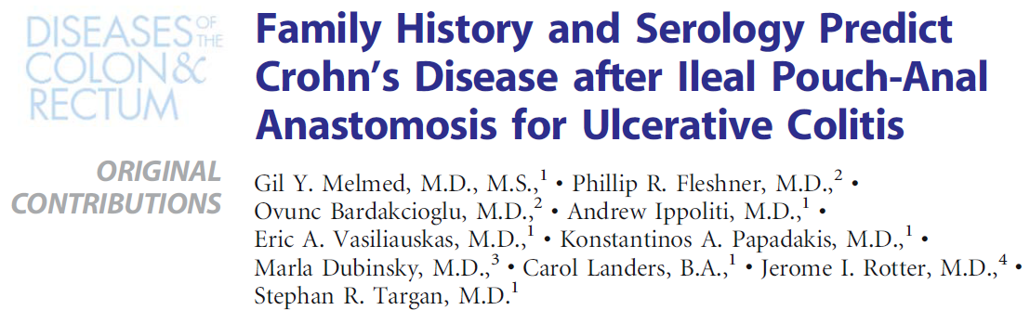
Dis Colon Rectum 2008, 100–108
238 pacientov s UC/IC ➔ 16 (7%) CD
4% riziko CD bez rizikového faktoru
20% s jedným faktorom (anamnéza alebo ASCA)
67% s dvoma faktormi (anamnéza + ASCA)

Slide 24
Patológia Indeterminovanej kolitídy

Slide 25
neexistuje všeobecne akceptovaná definícia
pacient má IBD
prekrývajúce sa znaky CD a UC
chýbajú ,,hardcore“ znaky CD

Slide 26
MAKROSKOPIA
KĽÚČ K DIAGNÓZE
ťažká kolitída postihujúca celé HČ
segmentálne ochorenie s šetrením rekta
variácie intenzity zmien: ulcerácie oddelené zachovanou sliznicou
    ,,cobblestone“ vzhľad nie je prítomný
klinické údaje
predchádzajúce biopsie
anamnéza celkovej a lokálnej liečby
vylúčiť IBD ,,mimickers“

Slide 27
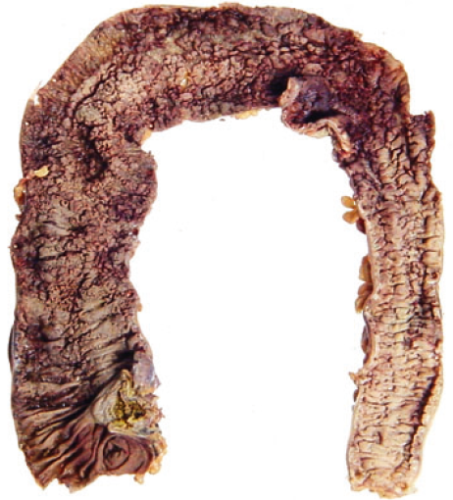
Martland and Shepherd
Histopathology 2007, 50, 83–96
Rectal
sparing

Slide 28
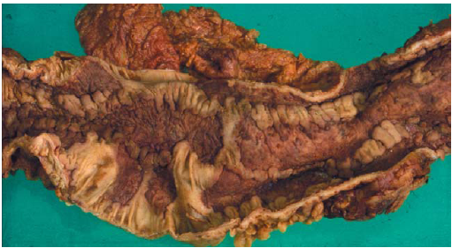
Dilatácia transverza
Extenzívna ulcerácia + normálna sliznica
Talbot IC, Digestive and Liver Disease 37 (2005) 713–715

Slide 29
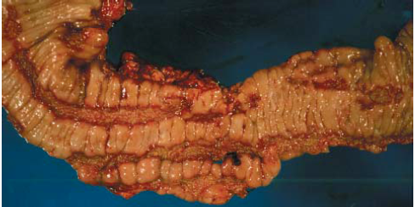
Lineárne ulcerácie
Guindi and Riddell, J Clin Pathol 2004;57:1233–1244

Slide 30
MIKROSKOPIA
KĽÚČ K DIAGNÓZE
fisurujúce ulcerácie
ulcerácie v tvare V
s transmurálnym zápalom
areály normálnej / takmer normálnej sliznice
    chýbajú granulómy a lymfoidné agregáty
Sampling
    granulómy – iba v 50-60% (15-85%)
    infekcie, lieky
mikrogranulómy ?

Slide 31
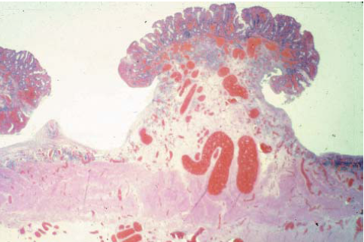
Guindi and Riddell, J Clin Pathol 2004;57:1233–1244

Slide 32
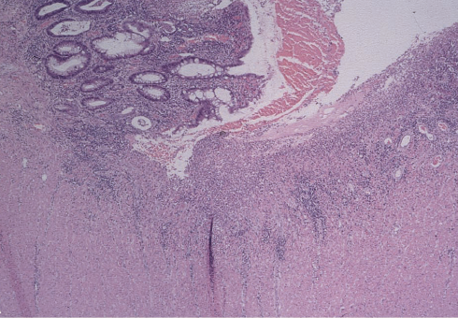
Odze R, Mod Pathol 2003;16(4):347–358

Slide 33
ZHRNUTIE: prečo patológ robí diagnózu IC
nedostatočné klinické údaje
akútna kolitída
efekt liečby (rectal sparing,ložiská normálnej sliznice)
neakceptovanie kritérií svedčiacich pre CD a sampling
IBD ,,mimickers“
nezvyčajné variácie UC a CD: cekálny patch, backwash ileitis, lézie horného GIT-u pri UC, UC-like CD, sekundárna infekcia
pouchitída a CD-like komplikácie pouchu

Slide 34
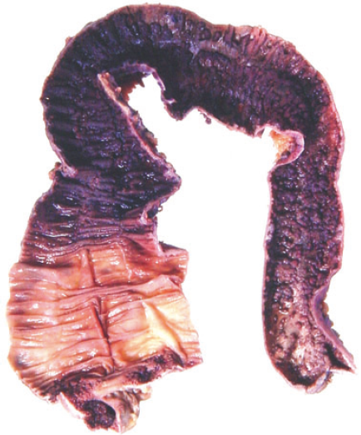
Martland and Shepherd
Histopathology 2007, 50, 83–96
Cékalny
patch

Slide 35
ZÁVER 1
klasifikácia IBD je možná u väčšiny pacientov
problémy s klasifikáciou najmä vo včasných fázach ochorenia a pri akútnej kolitíde
termín IC používať len na resekáty
v biopsiách použiť termín IBD-U
väčšina pacientov je v priebehu ochorenia preklasifikovaná na UC, CD alebo non-IBD

Slide 36
ZÁVER 2
časť pacientov ostáva ,,indeterminate“, títo často majú aj negatívnu sérologiu
ide o samostatnú entitu IBD ???

Slide 37
ZÁVER 3 IPAA áno alebo nie ?
kontroverzné výsledky mnohých štúdií
vysoké riziko komplikácií a zlyhania IPAA
70-80% má dobre fungujúci pouch
pacient pred rozhodnutím informovaný o všetkých alternatívach a ich komplikáciách
očakávanie komplikácií a účinnejšie lieky môžu zlepšovať výsledky
potreba identifikovať rizikových pacientov

Slide 38
ZÁVER 4
pred diagnózou IC a rozhodovaní o IPAA prezrieť všetky dostupné bioptické materiály, zhodnotiť históriu a dostupné vyšetrenia
nemeniť diagnózu iba na základe neistého patologického nálezu
je nevyhnutné rešpektovať patologické diagnostické kritériá CD

Slide 39
KĽÚČOVÉ KRITÉRIÁ CD
chronická aktívna ileitída
segmentálne postihnutie čreva u neliečeného pacienta
fisurujúce ulcerácie až do vonkajšej svalovej vrstvy
transmurálne lymfoidné agregáty pod intaktnou sliznicou
epiteloidné granulómy mimo ruptúry krypty

Slide 40
Ďakujem za pozornosť

